Slide 1
NFV Helion 오픈스택
GM 인프라 구성/관리
보라매 NOC / 2017-09-11

Slide 2
목차
Helion 오픈스택 개요
Helion 오픈스택 구조
Lifecycle 관리

Slide 3
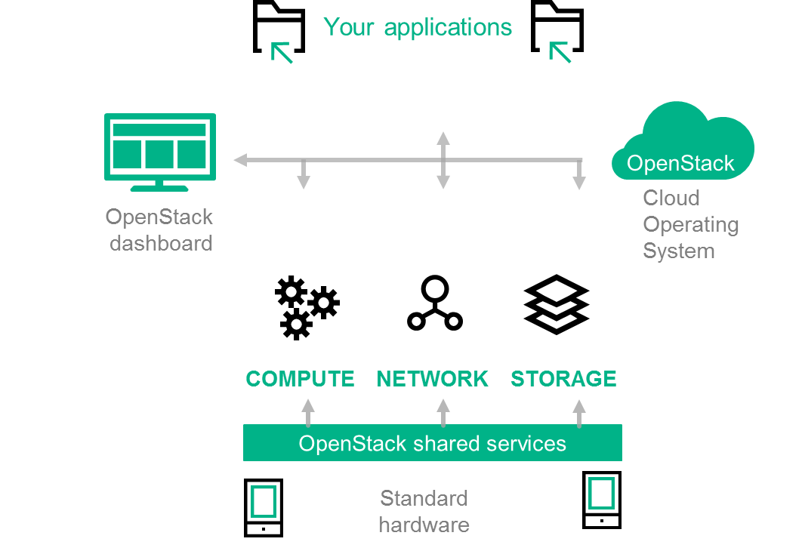
1. Helion 오픈스택 개요
오픈스택 기술 기반 기업 환경 수준의 사설 클라우드 관리 목적
개방, 유연, 확장 가능한 클라우드 플랫폼
오픈스택 API를 활용하고 특정 벤더에 종속되지 않음
다양한 하드웨어 기반 동작 가능
Ansible 자동화 도구 기반 설치와 관리가 용이
테스트 기반 검증을 강화하였고 보안이 강화되었음
라이프 사이클 관리나 감시 측면에서 운용하는데 뛰어남

Slide 4
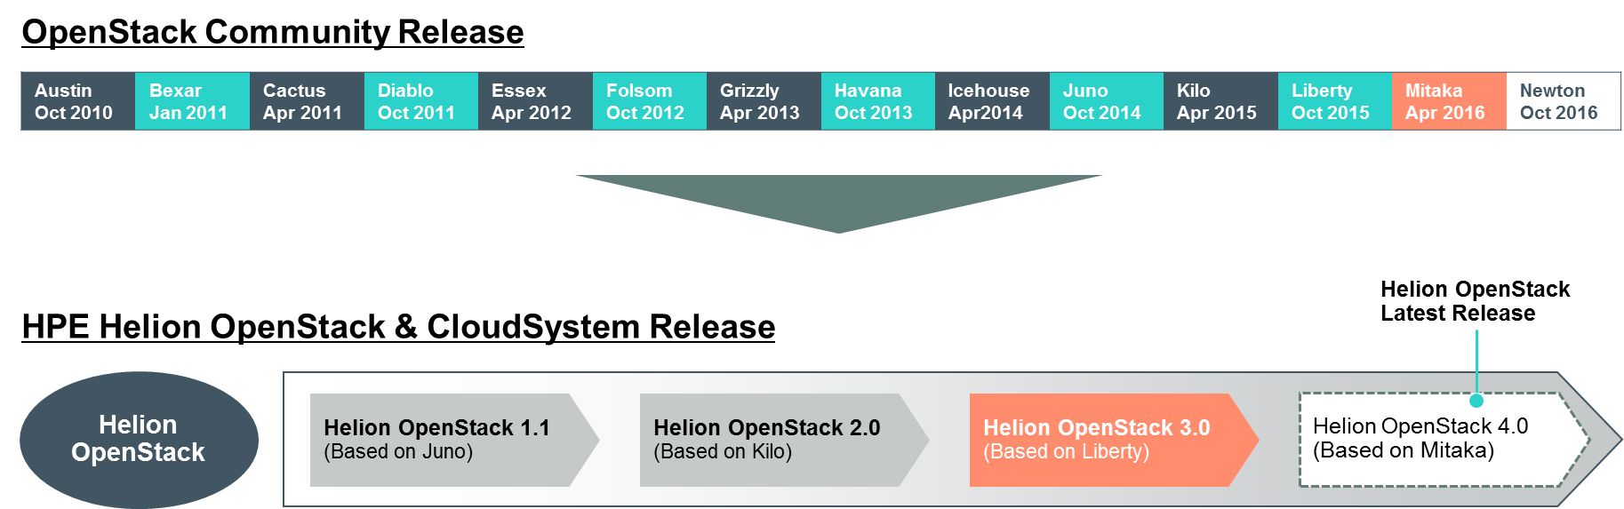
1. Helion 오픈스택 개요
힐리온 오픈스택 Release 주기

Slide 5
1. Helion 오픈스택 개요
오픈스택 Mitaka 기반에 Value add
오픈스택 Mitaka의 핵심 서비스
: Keystone, Barbican, Nova, Glance, Neutron, Cinder, Swift, Horizon, Monasca, Heat, Ceilometer, Freezer, Designate, Octavia, Ironic
오픈소스
: Ansible, Cobbler, Elastic Search, Logstash, Kibana, Stunnel, HAProxy, Keepalived, MySQL, Percona, RabbitMQ, InfluxDB, Linux for HPE Helion, Ceph
HPE 자체 솔루션
: Vertica

Slide 6
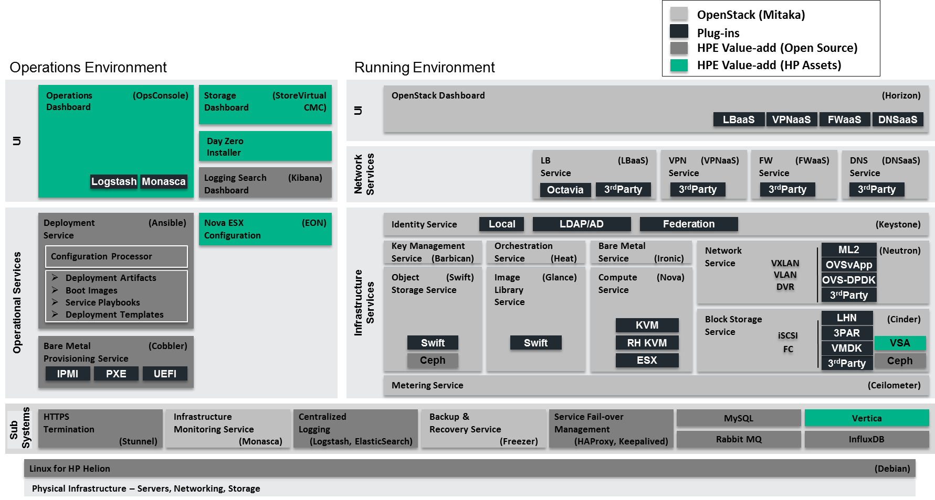
2. Helion 오픈스택 구조
Helion 오픈스택 4.0

Slide 7
2. Helion 오픈스택 구조
제공하는 오픈스택 서비스
Horizon
(dashboard)
Keystone
(identity)
Swift
(object storage)
Cinder
(block storage)
Glance
(image)
Nova
(compute)
Ironic
(bare metal)
Neutron
(networking)
Heat
(orchestration)
Barbican
(key management)
Monasca
(monitoring)
Ceilometer
(metering)
Freezer
(backup & recovery)

Slide 8
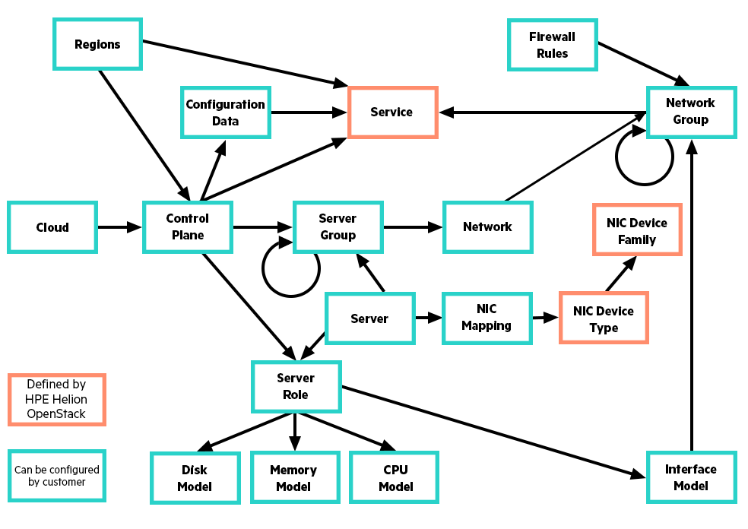
3. LifeCycle 관리
Cloud Model

Slide 9
3. LifeCycle 관리
Cloud Model 기반 동작
물리 서버, 네트워크, 스토리지와 이 위에 오픈스택 서비스를 어떻게 배포할지 결정
Cloud → Control Plane : 하나의 Cloud는 한 Site를 의미하고 한 개 이상의 Control Plane을 가짐
Control Plane → Service : 하나의 Control Plane은 한 개 이상의 서비스를 가짐. 서비스는 end-point를 expose
Control Plane → Server : Control Plane은 Role를 갖고 있는 Server를 Service를 띄우기 위해서 사용(ex. Compute, control)
Server Group : 물리적인 클러스터를 구성, nova, cinder 서비스 등의 물리 인프라 클러스터
NIC Mapping : 서버의 물리 인터페이스 주소를 매핑
Network : Server Group은 Network 하나 이상을 가질 수 있고 Network Group에 일부, Network는 실제 네트워크 IP 정보나 L2 스위칭에 대한 구성 정보

Slide 10
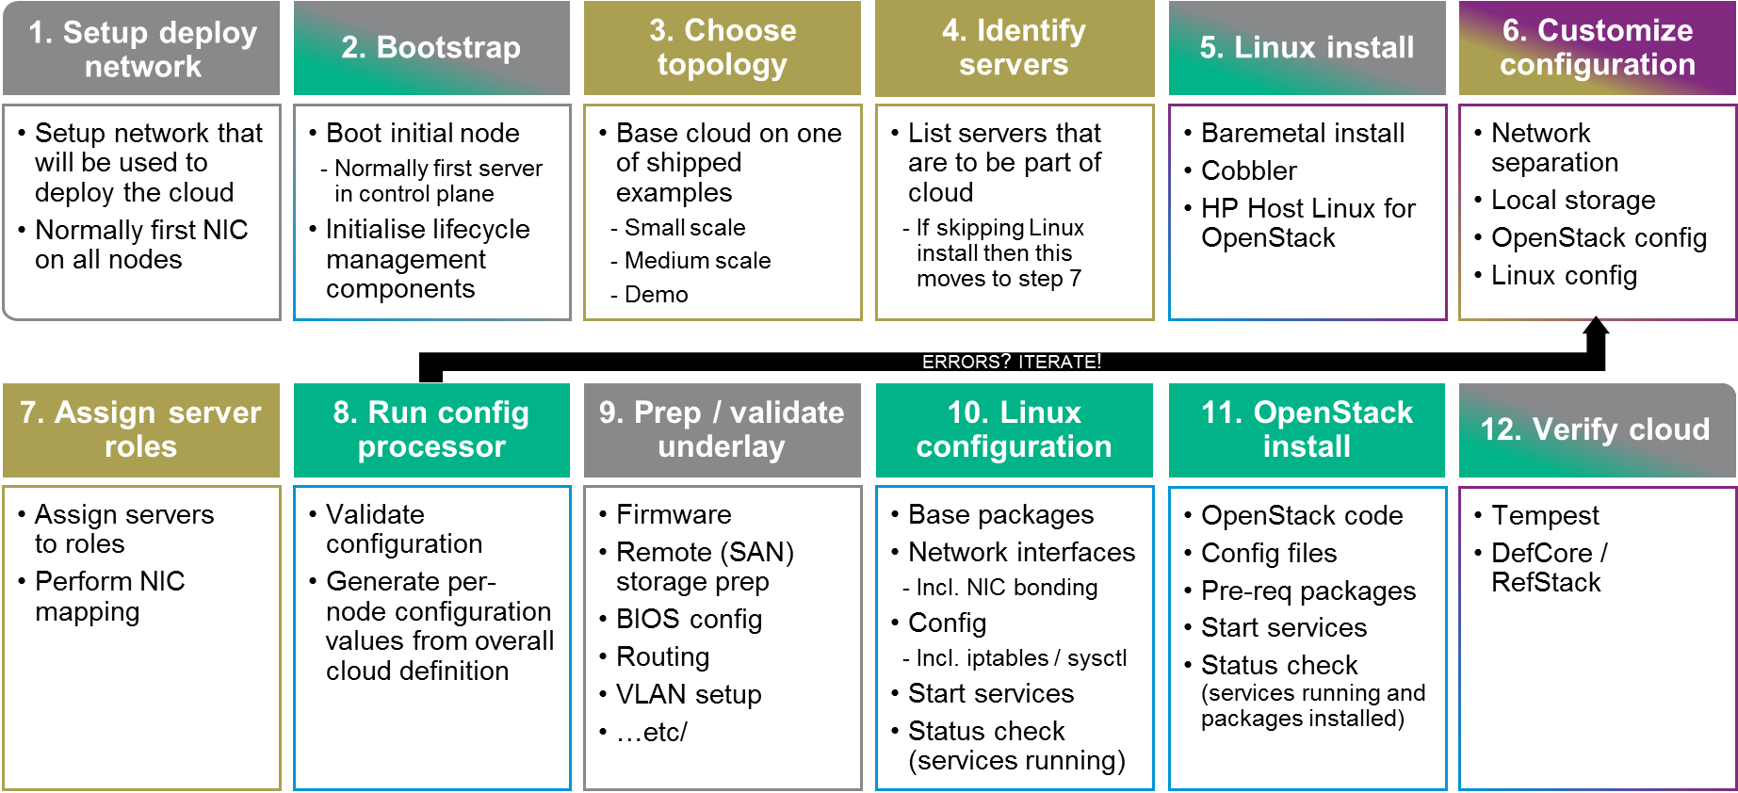
3. LifeCycle 관리
설치 순서

Slide 11
3. LifeCycle 관리
시스템 & 사용자 Level 구조
Filesystem Directory Structure
~/helion/
├─examples/
│ ├─one-region-poc-with-vsa/
│ └ …
├─my_cloud/
│ ├─definition/
│ │ ├─data/
│ │ │ ├─servers.yml
│ │ │ └ …
│ │ └─config/
│ │ ├─swift/
│ │ │ └─rings.yml
│ ├─config
│ │ ├─logging
│ │ ├─neutron
│ │ ├─nova
│ │ └ …
└─hos/
├─ansible/
└─services/
Cloud Model
HTTP Server
ceilometer-api
HP Linux Repo
Binary packages in debian repo format
swift-proxy
ansible
installed at system level (/opt/stack/)
installed at user level (/home/username/)
monasca-agent
Python Software
Standalone virtual environments
Config Processor
Ansible Playbooks
ansible/
├─roles/
│ ├─nova-compute/
│ │ ├─defaults/
│ │ ├─handlers/
│ │ ├─meta/
│ │ ├─tasks/
│ │ │ ├─configure.yml
│ │ │ ├─install.yml
│ │ │ ├─start.yml
│ │ │ ├─status.yml
│ │ │ ├─stop.yml
│ │ └─templates/
│ │ ├─compute.conf.j2
│ │ └─compute-logging.conf.j2
│ └ …
├─hlm-deploy.yml
├─nova-deploy.yml
└ …
Misc
Other binaries and web content
nova-api
cinder-api
neutron-server
glance-api
managed by
Git Repo
GUI
Cobbler
2.0.0
hos
2.1.0
site
staging-cp-persistent
staging-ansible
cp-persistent
ansible

Slide 12
3. LifeCycle 관리
1. Setup deploy network
2. Bootstrap
5. Linux install
7. Assign server roles
8. Run config processor
9. Prep / validate underlay
10. Linux configuration
11. OpenStack install
3. Choose topology
6. Customize configuration
12. Verify cloud
4. Identify servers
설치 과정과 구조 매핑
Filesystem Directory Structure
~/helion/
├─examples/
│ ├─one-region-poc-with-vsa/
│ └ …
├─my_cloud/
│ ├─definition/
│ │ ├─data/
│ │ │ ├─servers.yml
│ │ │ └ …
│ │ └─config/
│ │ ├─swift/
│ │ │ └─rings.yml
│ ├─config
│ │ ├─logging
│ │ ├─neutron
│ │ ├─nova
│ │ └ …
└─hos/
├─ansible/
└─services/
Cloud Model
HTTP Server
ceilometer-api
3
4
HP Linux Repo
Binary packages in debian repo format
swift-proxy
11
10
ansible
installed at system level (/opt/stack/)
7
installed at user level (/home/username/)
monasca-agent
Python Software
Standalone virtual environments
Config Processor
6
8
11
Ansible Playbooks
ansible/
├─roles/
│ ├─nova-compute/
│ │ ├─defaults/
│ │ ├─handlers/
│ │ ├─meta/
│ │ ├─tasks/
│ │ │ ├─configure.yml
│ │ │ ├─install.yml
│ │ │ ├─start.yml
│ │ │ ├─status.yml
│ │ │ ├─stop.yml
│ │ └─templates/
│ │ ├─compute.conf.j2
│ │ └─compute-logging.conf.j2
│ └ …
├─hlm-deploy.yml
├─nova-deploy.yml
└ …
Misc
Other binaries and web content
nova-api
5
11
cinder-api
8
neutron-server
glance-api
managed by
Git Repo
10
GUI
Cobbler
2.0.0
hos
2.1.0
11
5
8
site
staging-cp-persistent
12
staging-ansible
cp-persistent
ansible
39

Slide 13
3. LifeCycle 관리
Git 구조
hos
Helion 오픈스택 Release
2.0.0
site
Hos에서 branch한 초기 컨텐츠
개별 및 맞춤 설정
20151013
1st CP run
2nd CP run
3rd CP run
staging-cp-persistent
Not visible to customer
Transient branch
for holding CP state per run
1st CP run
2nd CP run
3rd CP run
staging-ansible
Not visible to customer
Transient branch
for holding ansible vars per run
1st deploy
cp-persistent
CP 입력과 상태 이력 관리
20151013
1st deploy
ansible
ansible 변수 이력관리
20151013

Slide 14
0. 참고 문서
HOS 4.0 Technical_CFD 기술지료
작성중

